Slide 1
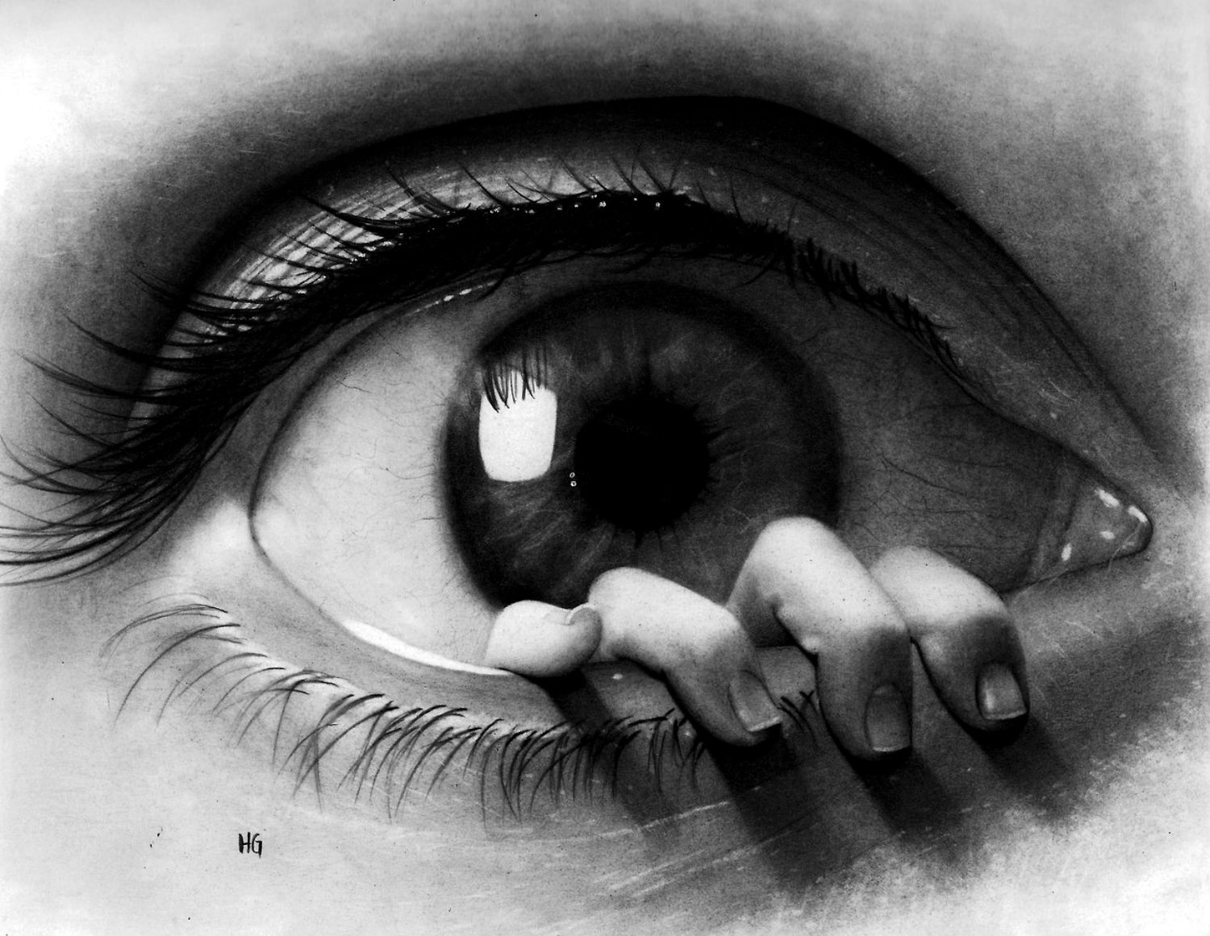
Welkom: Filosoferen met kinderen (FMK)
Lies Pycke

Slide 2
Doelen
Deelnemers
  verwoorden wat filosoferen is.
  zien het nut van filosoferen in.
  implementeren filosofische oefeningen in taalbeleid
  reflecteren over de vaardigheden

Slide 3
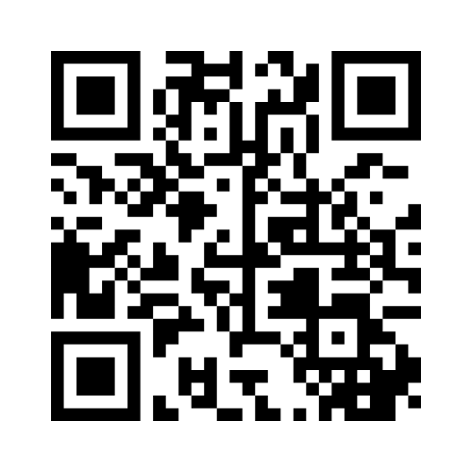
Wat is FMK?

Slide 4
Wat is filosoferen met kinderen?
Gedachten van kinderen
Filosofische vragen: geen persoonlijke problemen
De leraar weet het ook niet
Concepten onderzoeken
Samen denken
Relaties leggen
Kritisch analyseren

Slide 5
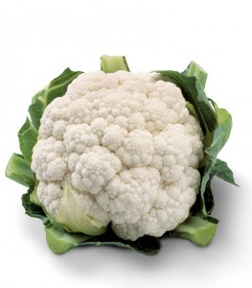
Vragen aan een bloemkool

Slide 6
Filosofische gesprekken
Geen discussie
Geen debat
Geen verzamelen van meningen of ervaringen
WEL
Dialogen, bouwen op elkaars gedachten
Samen nadenken, luisteren, spreken
Samen onderzoeken – filosofische onderzoeksgroep vormen

Slide 7
Opwarmertje
Filo-speed-dating
Gedurende 2 minuten gesprekje

Slide 8
Kies uit volgende vragen
Kun je bevriend zijn met je vijand?
Bestaat een mier nog als hij is opgegeten?
Kan een lelijke tekening mooi zijn?
Is een sleutel die op geen enkel slot past nog een sleutel?
Kun je verliefd worden op een dief?
Als je niet weet dat je gelukkig bent, ben je dan gelukkig?
Kan je geloven in iets wat je nog nooit gezien hebt?
Kan iemand je toekomst stelen?
Bestaan domme baby’s?
Kan een hond boos zijn?

Slide 9
Vraagtechnieken
Conceptualiseren
Hypothetische vragen stellen
Perspectiefwissel
Posities tegenover elkaar zetten

Slide 10
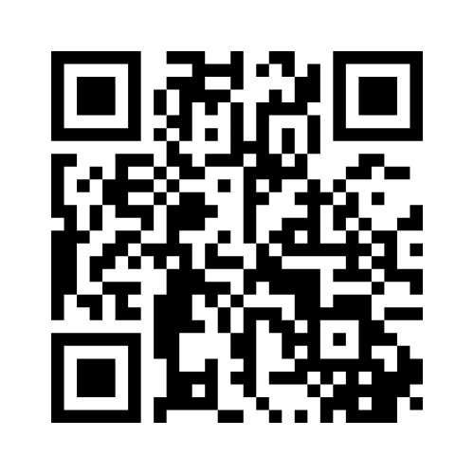
Waarom filosoferen?

Slide 11
Waarom filosoferen?
Kinderen doen het al
Ontwikkelen van denkvaardigheden
Ontwikkelen van sociale vaardigheden
Zelfvertrouwen opbouwen
Plezier stimuleren om samen te denken
Leren ‘hoe’ anderen denken (lln & lkr)
Leren reflecteren en relativeren
Leren respecteren van andermans gedachten

Slide 12
Denktekenen
Hoe ziet verveling er uit? Maak er een tekening van.
Welke doorvragen zou je kunnen stellen?
Tips voor een goede filosofische vraag worden overlopen

Slide 13
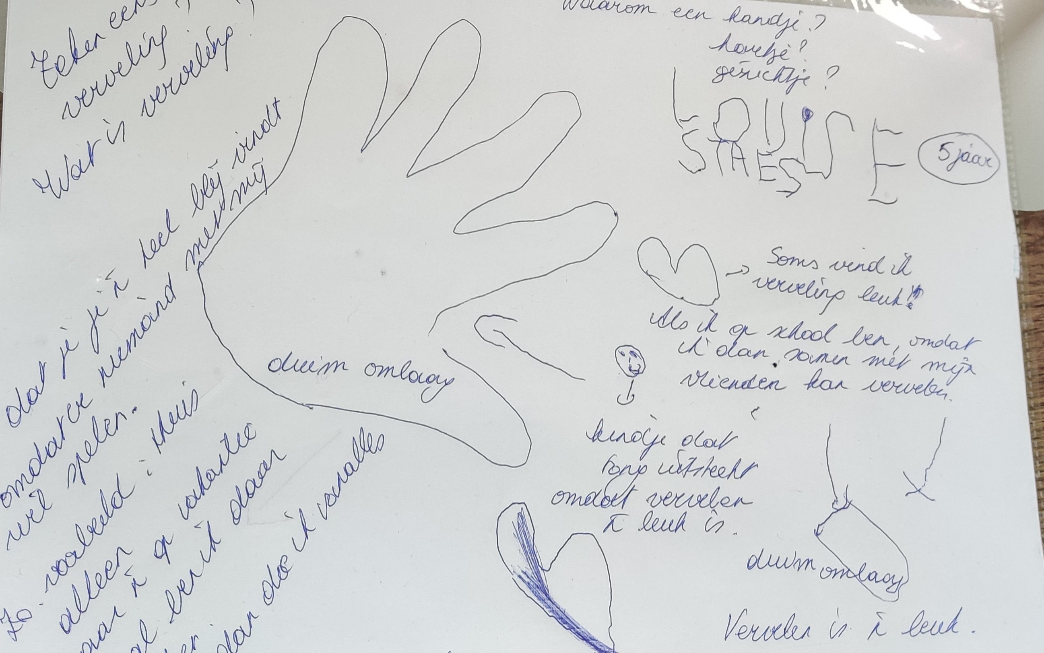
Voorbeeld van een 5-jarige

Slide 14
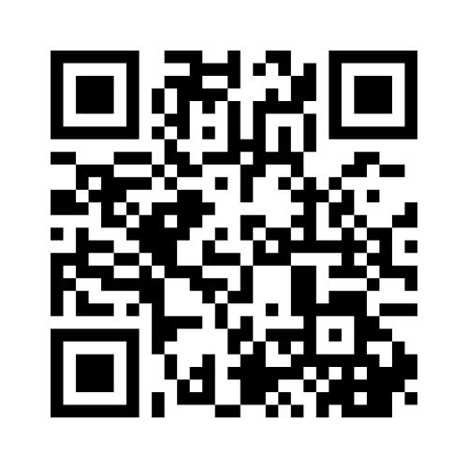
Effecten van filosoferen?

Slide 15
Effecten van filosoferen
Als het goed en regelmatig gebeurt:
Beter naar elkaar luisteren
Nauwkeurig verwoorden wat je denkt
Woordenschat uitbreiden
logischer denken
Respect voor elkaars gedachten
Minder (fysieke) ruzies
Hogere leerprestaties
Groepsdynamica
Meer lachen

Slide 16
4-tafelexperiment
Categorieën
  Is echt en lijkt echt
  Is niet echt en lijkt niet echt
  Is echt maar lijkt niet echt
  Is niet echt maar lijkt echt
  DOEL: leren argumenteren

Slide 17
Terugblik oefeningEN
Hoe zou je deze oefening doen met kinderen?

Slide 18

Vragen, bedenkingen, oogst?

